Slide 1
Исполнение Распоряжения администрации района от 10.01.2019 № 9-р «Об утверждении Плана мероприятий по погашению просроченной кредиторской задолженности, сложившейся на конец отчетного периода, учреждений, подведомственных управлению образования администрации Курагинского района и контроль за его исполнением в период 2019-2021 годов»
Проведение инвентаризации кредиторской задолженности на 1 января с указанием причины возникновения с выделением суммы просроченной кредиторской задолженности

Slide 2
ГРБС 880 «Управление образование администрации района»
на 2019 год выделены ассигнования в размере 344 049,6 тыс. руб.
в том числе:
на оплату труда 190 783,2 тыс. руб.;
коммунальные услуги 115 680,9 тыс. руб.;
прочие расходы 34 242,7 тыс. руб.;
программные мероприятия 3 342,8 тыс. руб.

Slide 3
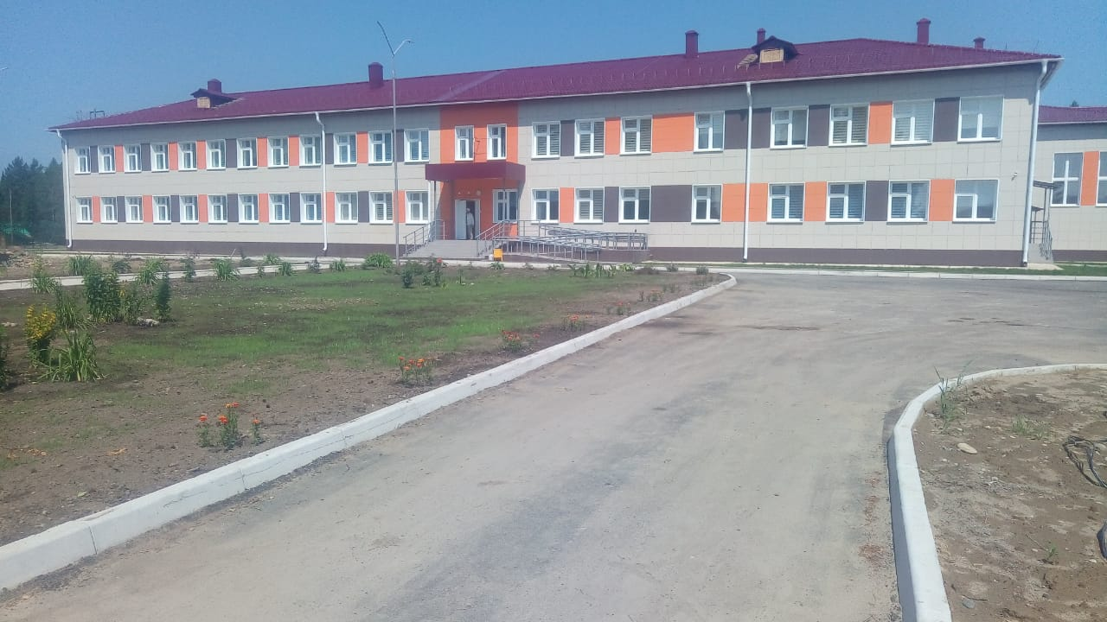
Увеличение бюджета ГРБС 880 «Управления образования» по сравнению с 2018 годом
По следующим позициям:
на 11 572,15 тыс. руб. в связи с введением МБОУ Петропавловская СОШ № 39;
увеличением на 5,1% коммунальных услуг (5 362,2 тыс. руб.);
индексации продуктов питания в дошкольных образовательных учреждениях на 3,9 % (429,0 тыс. руб.)

Slide 4
Кредиторская задолженность на 01.01.2019 года составила 35 435,1 тыс. руб.
в том числе:
просроченная 6 999,4 тыс. руб.
несанкционированной 26 699,5 тыс. руб.

Slide 5
Для уменьшения кредиторской задолженности в 2019 году проведена следующая работа
Установлены тепловые счетчики:
МБДОУ Брагинский детский сад № 14 «Колосок»
МБДОУ Пойловский детский сад «Солнышко»,
МКОУ Пойловская СОШ № 21,
МКОУ Черемшанская СОШ № 20,
МКОУ Белоярская ООШ № 24,
МБОУ ДО «Курагинский ДДТ»
Затраты на установку тепловых счетчиков составили 956,00 тыс. руб.
Счетчики будут введены в эксплуатацию с начала отопительного сезона.

Slide 6
МБДОУ Брагинский детский сад № 14 «Колосок» переведен с электроотопления на тепловую энергию в 2018 году, экономия бюджетных средств в 2019 году составила 270,0 тыс. руб.
Переведены 8 образовательных учреждений на аутсорсинг по охране зданий
МБОУ Курагинская СОШ№ 1;
МБОУ Курагинская СОШ № 7;
МБОУ Курагинская СОШ № 3;
МКОУ Пойловская СОШ № 21;
МКОУ Белоярская СОШ № 24;
МБДОУ Пойловский детский сад «Солнышко»;
МБДОУ Ойховский детский сад «Колокольчик».
Сокращена 31 штатная единица сторожей
В ведены 10 штатных единиц администраторов
Затраты по сокращению должностей составят 1 915,2 тыс. руб.
Расходы по установки оборудования составили 1 335,5 тыс. руб.
Ежемесячная оплата за услуги охраны здания составляют 47,8 тыс. руб.
Экономический эффект от перехода на услуги по охране зданий частными охранными предприятиями 2019 году составит минус 1 211,5 тыс. руб., что ложится дополнительной нагрузкой на бюджет 2019 года.
В 2020 году эффект составит 1 972,1 тыс. руб.

Slide 7
Коммунальные услуги
Первоначально утверждено в бюджете 115 680,9 тыс. руб. в том числе дополнительная сеть 5 177,7 тыс. руб.
В течении финансового года перераспределены бюджетные ассигнования с коммунальных расходов в сумме 1 500,0 тыс. руб. на устранение аварийных ситуаций системы отопления и установку счетчиков, проведения поверки счетчиков, крупный ремонт автобусов.
Кредиторская задолженность по коммунальным услугам на 01.01.2019 года составила 17 646,3 тыс. руб.
Обязательства принятые на 2019 год составляют 111 419,7 тыс. руб.
Предварительная кредиторская задолженность на 01.01.2020 года составит 20 062,1 тыс. руб.

Slide 8
Прочие расходы
Выделено бюджетных ассигнований 39 919,1 тыс. руб. в том числе дополнительная сеть 1 160, тыс. руб.
кассовые расходы на 15.07.2019 составила 24 268,2 тыс. руб.,
кредиторская задолженность на 15.07.2019 составляла 4 868,2 тыс. руб.,
остаток ассигнований до конца финансового года составляет 10 782,7 тыс. руб.
Потребность до конца года составляет 21 668,9 тыс. руб. в основном это расходы на содержания зданий сооружений и подвоз детей к образовательным учреждениям, медицинские осмотры.
Предварительная несанкционированная кредиторская задолженность на 01.01.2020 года составит 10 886,2 тыс. руб.

Slide 9
Информация о судебных делах в 2019 году по искам о взыскании заработной платы по состоянию на 12.09.2019
Наименование муниципального образования | Количество граждан, обратившихся в суды с исками о взыскании заработной платы, чел. |  |  |  | Сумма исковых требований, тыс. руб.
 | всего | в том числе |  |  | всего | в том числе
 |  | количество граждан, исковые требования которых находятся на рассмотрении в суде | количество граждан, исковые требования которых удовлетворены |  |  | находящихся в суде на рассмотрении | удовлетворено*
 |  |  |  |  |  |  | всего |  | фактические выплачено
А | 1=2+3 | 2 | 3 | справочно 2018 год | 4=5+6 | 5 | 6 | справочно 2018 год | 6.1. | справочно 2018 год
 | 282 | 52 | 230 | 817 | 12846,7 | 2531,3 | 10315,4 | 26522,6 | 14675,2 | 21260,4
в том числе
решение суда | 282 | 52 | 230 | 817 | 12846,7 | 2531,3 | 10315,4 | 26522,6 | 14675,2 | 21260,4

